Slide 1

Sistem persamaan linier serentak
MATA KULIAH: metode numerik
PERTEMUAN: 7
PROGRAM STUDI SARJANA TEKNIK INFORMATIKA ● FAKULTAS ILMU KOMPUTER ● UNIVERSITAS DIAN NUSWANTORO

Slide 2
TUJUAN
MATERI
Metode Eliminasi Gauss-Jordan
Metode Iterasi Gauss-Seidel
Mahasiswa mampu mengetahui, memahami dan memecahkan model system persamaan linier serentak.
Mahasiswa mampu memahami dan menyelesaikan sistem persamaan linier serentak dengan menggunakan Metode Numerik.
PROGRAM STUDI SARJANA TEKNIK INFORMATIKA ● FAKULTAS ILMU KOMPUTER ● UNIVERSITAS DIAN NUSWANTORO

Slide 3
Metode eliminasi gauss-jordan
Metode ini merupakan pengembangan metode eliminasi Gauss, hanya saja augmented matrik, pada sebelah kiri diubah menjadi matrik diagonal
Penyelesaian dari persamaan linier simultan diatas adalah nilai d1,d2,d3,…,dn dan atau:
PROGRAM STUDI SARJANA TEKNIK INFORMATIKA ● FAKULTAS ILMU KOMPUTER ● UNIVERSITAS DIAN NUSWANTORO

Slide 4
contoh
Selesaikan pers linier serentak:
Augmented matrik dari persamaan linier simultan
Lakukan operasi baris elementer
Penyelesaian persamaan linier simultan :
x₁ = 2 dan x₂ = 1
PROGRAM STUDI SARJANA TEKNIK INFORMATIKA ● FAKULTAS ILMU KOMPUTER ● UNIVERSITAS DIAN NUSWANTORO

Slide 5
contoh
B₂-2B₁
B₃-3B₁
B₂-2B₁
B₃-3B₁
PROGRAM STUDI SARJANA TEKNIK INFORMATIKA ● FAKULTAS ILMU KOMPUTER ● UNIVERSITAS DIAN NUSWANTORO

Slide 6
Example 3: using elementary row aperation (2/4)
½ B₂
B₃-3B₂
½ B₂
B₃-3B₂
PROGRAM STUDI SARJANA TEKNIK INFORMATIKA ● FAKULTAS ILMU KOMPUTER ● UNIVERSITAS DIAN NUSWANTORO

Slide 7
Example 3: using elementary row aperation (3/4)
-2 B₃
B₁- B₂
-2 B₃
B₁- B₂
PROGRAM STUDI SARJANA TEKNIK INFORMATIKA ● FAKULTAS ILMU KOMPUTER ● UNIVERSITAS DIAN NUSWANTORO

Slide 8
Example 3: using elementary row aperation (4/4)
B₂ + 7/2 B₃
B₁ - 11/2 B₃
B₂ + 7/2 B₃
B₁ - 11/2 B₃
Solusi x = 1, y=2 dan z=3
PROGRAM STUDI SARJANA TEKNIK INFORMATIKA ● FAKULTAS ILMU KOMPUTER ● UNIVERSITAS DIAN NUSWANTORO

Slide 9
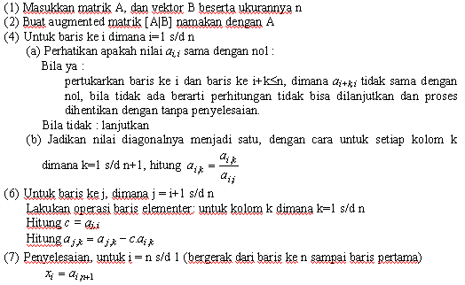
Algorithma metode eliminasi gauss-jordan
PROGRAM STUDI SARJANA TEKNIK INFORMATIKA ● FAKULTAS ILMU KOMPUTER ● UNIVERSITAS DIAN NUSWANTORO

Slide 10
Metode eliminasi gauss-seidel
Metode interasi Gauss-Seidel adalah metode yang menggunakan proses iterasi hingga diperoleh nilai-nilai yang berubah.
Bila diketahui persamaan linier serentak:
PROGRAM STUDI SARJANA TEKNIK INFORMATIKA ● FAKULTAS ILMU KOMPUTER ● UNIVERSITAS DIAN NUSWANTORO

Slide 11
Metode eliminasi gauss-seidel
Berikan nilai awal dari setiap x_{i} (i=1 s/d n) kemudian persamaan linier simultan diatas dituliskan menjadi:
PROGRAM STUDI SARJANA TEKNIK INFORMATIKA ● FAKULTAS ILMU KOMPUTER ● UNIVERSITAS DIAN NUSWANTORO

Slide 12

Metode eliminasi gauss-seidel
Dengan menghitung nilai-nilai x_{i} (i=1 s/d n) menggunakan persamaan-persamaan di atas secara terus-menerus hingga nilai untuk setiap xi (i=1 s/d n) sudah sama dengan nilai x_{i} pada iterasi sebelumnya maka diperoleh penyelesaian dari persamaan linier simultan tersebut.
Atau dengan kata lain proses iterasi dihentikan bila selisih nilai x_{i} (i=1 s/d n) dengan nilai x_{i} pada iterasi sebelumnya kurang dari nilai tolerasi error yang ditentukan.
Untuk mengecek kekonvergenan:
PROGRAM STUDI SARJANA TEKNIK INFORMATIKA ● FAKULTAS ILMU KOMPUTER ● UNIVERSITAS DIAN NUSWANTORO

Slide 13
catatan
Hati-hati dalam menyusun sistem persamaan linier ketika menggunakan metode iterasi Gauss-Seidel ini.
Perhatikan setiap koefisien dari masing-masing x_{i} pada semua persamaan di diagonal utama (a_{ii}).
Letakkan nilai-nilai terbesar dari koefisien untuk setiap x_{i} pada diagonal utama.
Masalah ini adalah ‘masalah pivoting’ yang harus benar-benar diperhatikan, karena penyusun yang salah akan menyebabkan iterasi menjadi divergen dan tidak diperoleh hasil yang benar.
PROGRAM STUDI SARJANA TEKNIK INFORMATIKA ● FAKULTAS ILMU KOMPUTER ● UNIVERSITAS DIAN NUSWANTORO

Slide 14
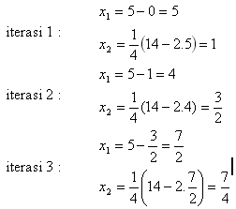
contoh
Berikan nilai awal : x1 = 0 dan x2 = 0
Susun persamaan menjadi:
(5,1)
(4,3/2)
(7/2,7/4)
PROGRAM STUDI SARJANA TEKNIK INFORMATIKA ● FAKULTAS ILMU KOMPUTER ● UNIVERSITAS DIAN NUSWANTORO

Slide 15
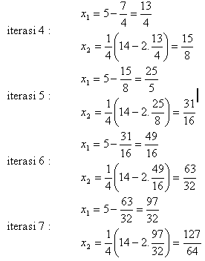
contoh
(13/4 , 15/8)
(25/8 , 31/16)
(49/16 , 63/32 )
(97/32 , 127/64)
PROGRAM STUDI SARJANA TEKNIK INFORMATIKA ● FAKULTAS ILMU KOMPUTER ● UNIVERSITAS DIAN NUSWANTORO

Slide 16
contoh
Selesaikan sistem persamaan berikut:
Augmented matrik dari persamaan linier simultan tersebut:
PROGRAM STUDI SARJANA TEKNIK INFORMATIKA ● FAKULTAS ILMU KOMPUTER ● UNIVERSITAS DIAN NUSWANTORO

Slide 17
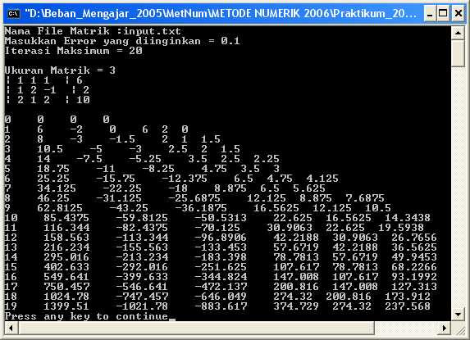
Hasil divergen
PROGRAM STUDI SARJANA TEKNIK INFORMATIKA ● FAKULTAS ILMU KOMPUTER ● UNIVERSITAS DIAN NUSWANTORO

Slide 18
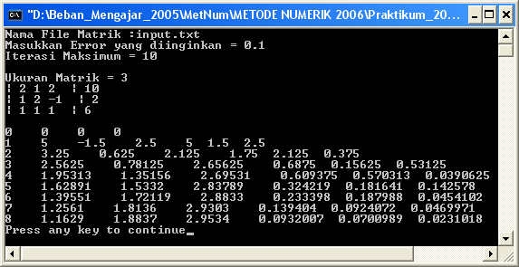
Hasil konvergen
PROGRAM STUDI SARJANA TEKNIK INFORMATIKA ● FAKULTAS ILMU KOMPUTER ● UNIVERSITAS DIAN NUSWANTORO

Slide 19
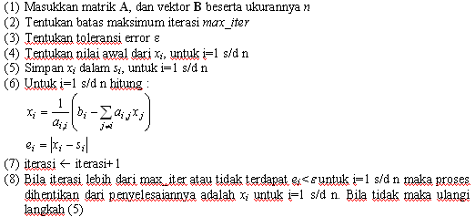
Algorithma metode eliminasi gauss-seidel
PROGRAM STUDI SARJANA TEKNIK INFORMATIKA ● FAKULTAS ILMU KOMPUTER ● UNIVERSITAS DIAN NUSWANTORO

Slide 20
contoh
Selesaikan dg Eliminasi Gauss-Jordan
x1 + x2 + 2x3 = 8
-x1 – 2x1 + 3x3 = 1
3x1 – 7x2 + 4x3 = 10
x – y + 2z – w = -1
2x + y - 2z -2w = -2
-x + 2y – 4z + w = 1
3x - 3w = -3
x + y + 2z = 9
2x + 4y - 3z = 1
3x + 6y - 5z = 0
PROGRAM STUDI SARJANA TEKNIK INFORMATIKA ● FAKULTAS ILMU KOMPUTER ● UNIVERSITAS DIAN NUSWANTORO

Slide 21
latihan
Selesaikan dg Gauss Seidel
5x1 + 2x2 + 6x3 = 0
-2x1 + x2 + 3x3 = 0
X1 – 2x2 + x3 – 4x4 = 1
X1 + 3x2 + 7x3 + 2x4 = 2
X1 – 12x2 – 11x3 – 16x4 = 5
PROGRAM STUDI SARJANA TEKNIK INFORMATIKA ● FAKULTAS ILMU KOMPUTER ● UNIVERSITAS DIAN NUSWANTORO

Slide 22
Contoh penyelesaian permasalahan pers linier serentak
Mr.X membuat 2 macam boneka A dan B. Boneka A memerlukan bahan 10 blok B1 dan 2 blok B2, sedangkan boneka B memerlukan bahan 5 blok B1 dan 6 blok B2. Berapa jumlah boneka yang dapat dihasilkan bila tersedia 80 blok bahan B1 dan 36 blok bahan B2.
Model Sistem Persamaan Linier :
Variabel yang dicari adalah jumlah boneka, anggap:
x1 adalah jumlah boneka A
x2 adalah jumlah boneka B
Perhatikan dari pemakaian bahan :
B1: 10 bahan untuk boneka A + 5 bahan untuk boneka B = 80
B2: 2 bahan untuk boneka A + 6 bahan untuk boneka B = 36
Diperoleh model sistem persamaan linier
10 x1 + 5 x2 = 80
2 x1 + 6 x2 = 36
PROGRAM STUDI SARJANA TEKNIK INFORMATIKA ● FAKULTAS ILMU KOMPUTER ● UNIVERSITAS DIAN NUSWANTORO

